Slide 1

Khóa đào tạo Lập trình Web sử dụng PHP

Slide 2


Slide 3
Outline
File Upload

Slide 4
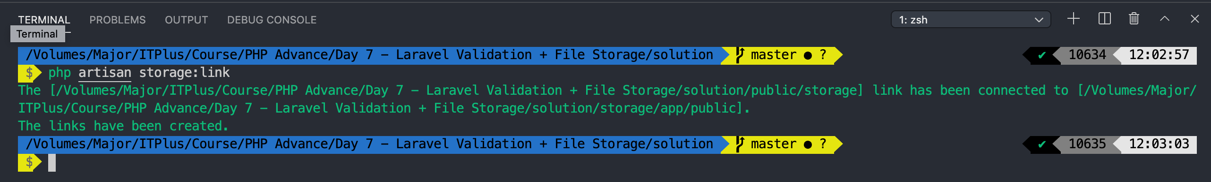
Thư mục storage
Storage là thư mục để chứa các files được người dung upload lên (ví dụ như avatar hoặc file cá nhân)
Sử dung command php artisan storage:link để liên kết thư mục public chứa storage (tạo ra shortcut)
Sau khi liên kết, files sẽ nằm ở bên trong thư mục storage/public

Slide 5
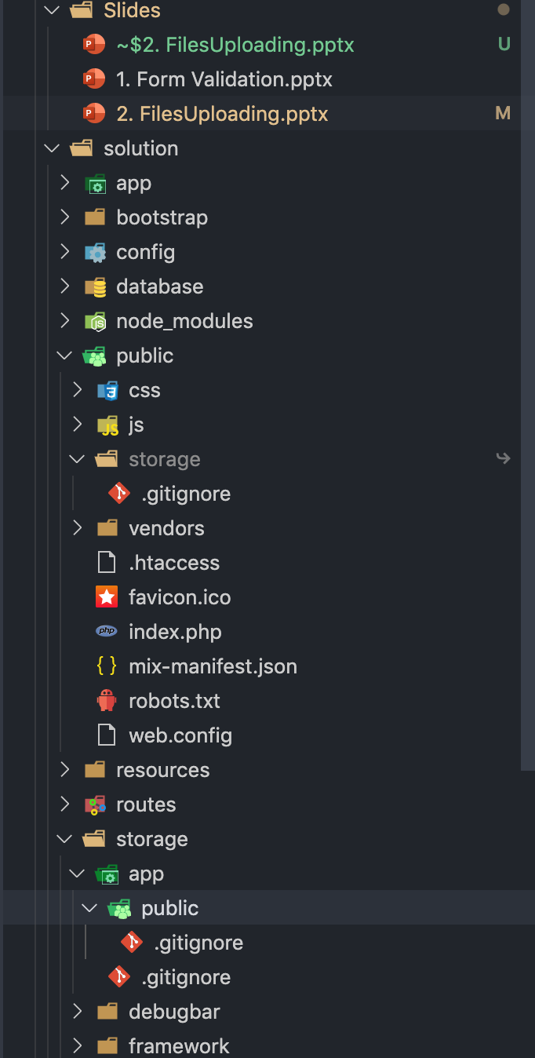
Folder public/storage đã có shortcut vào storage/app/public

Slide 6
Thay đổi bài toán
Cho phép người dùng upload avatar khi cập nhật profile cá nhân lên server
Cần viết thêm một migrations cho phép thêm trường để lưu avatar của người dùng vào

Slide 7
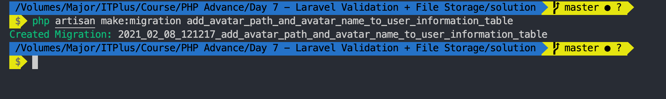
Tạo migration cho avatar

Slide 8
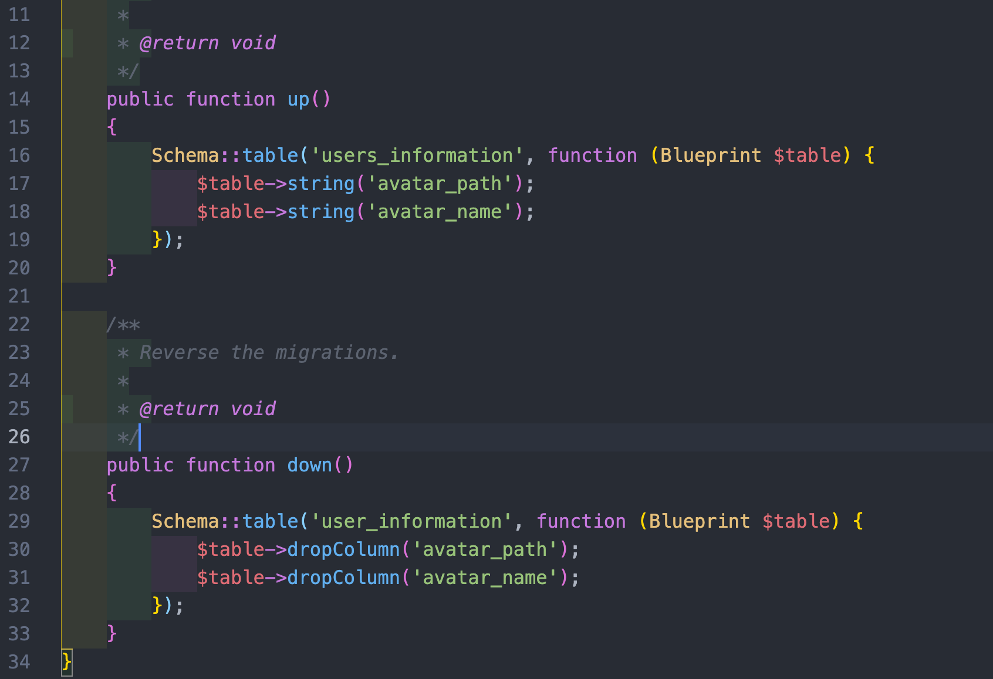
Migrations

Slide 9
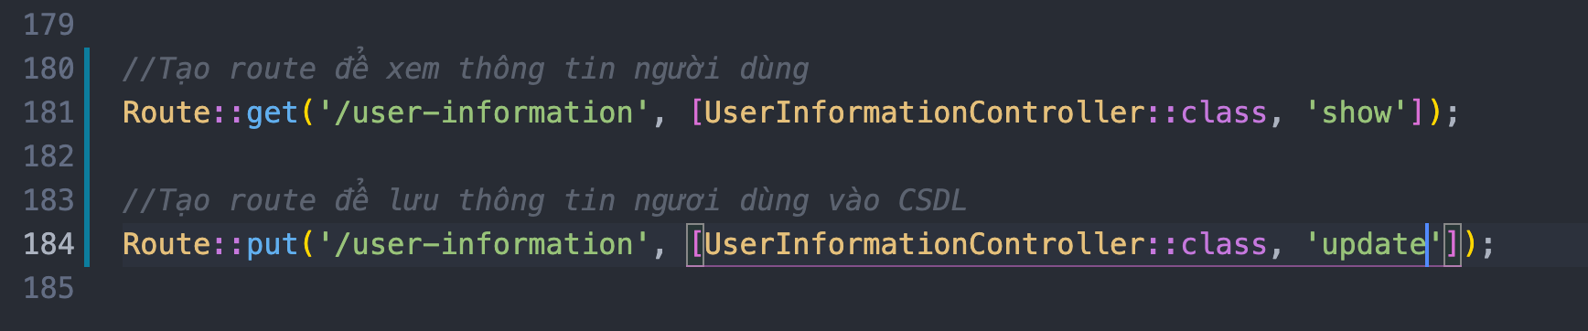
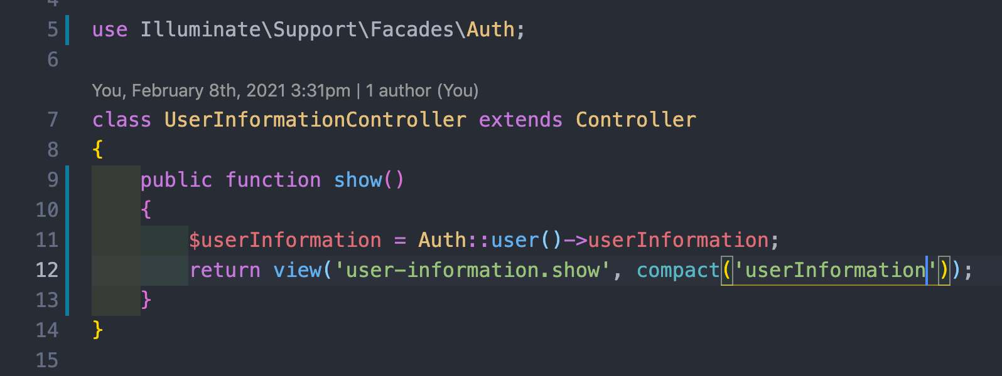
Thêm mới route để nhập thông tin người dùng

Slide 10
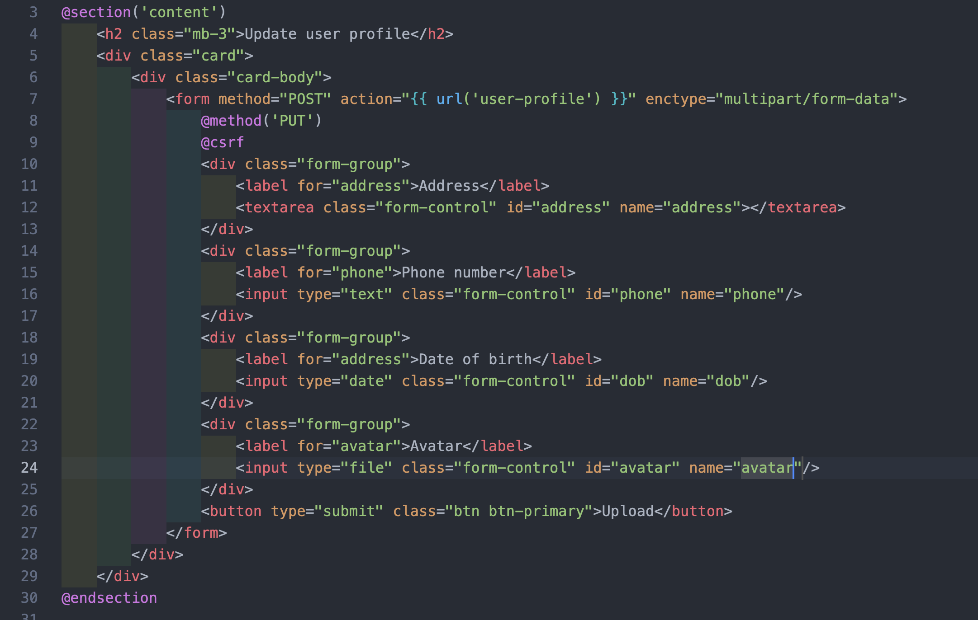
User interface

Slide 11
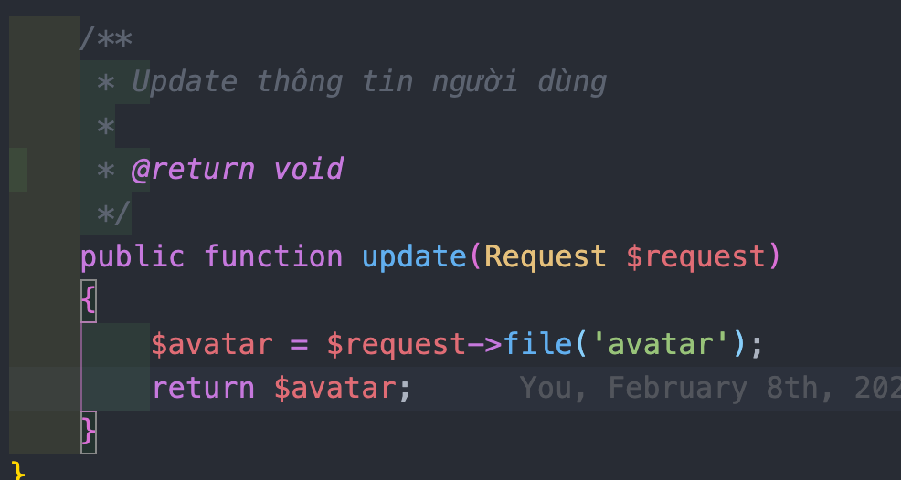
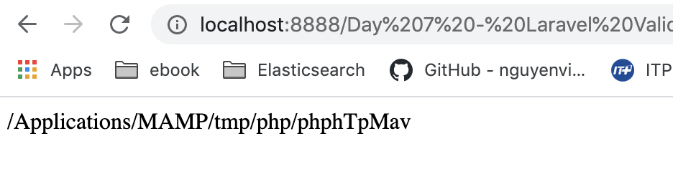
Lấy dữ liệu của file
Sử dụng $request->file(‘tên_field_upload’)
Trả về tmp name của file, tmp name này sẽ được dung để di chuyển file lên server

Slide 12
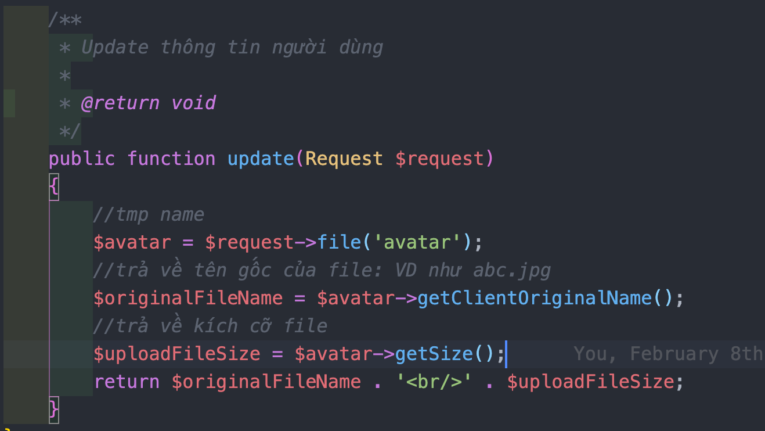
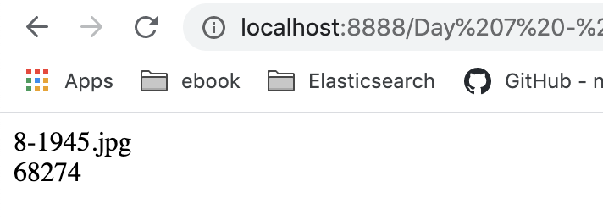
Lấy một số thông tin khác của file

Slide 13
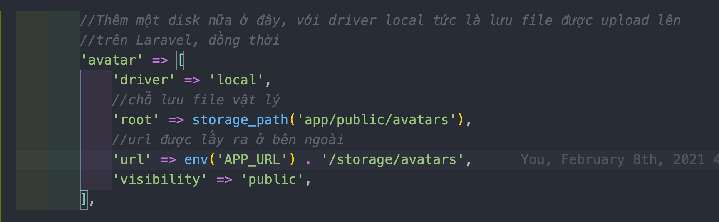
Lưu vào CSDL
Để lưu vào CSDL cần lưu thông tin trường avatar_path và avatar_name.
Trong config/filesystems.php, thêm disk sau, disk này được sử dung để upload file lên
Nếu đường dẫn file có thay đổi thì chỉ cần thay đổi thông tin trên disk, tiện lợi trong quá trình sửa chữa và cập nhật

Slide 14
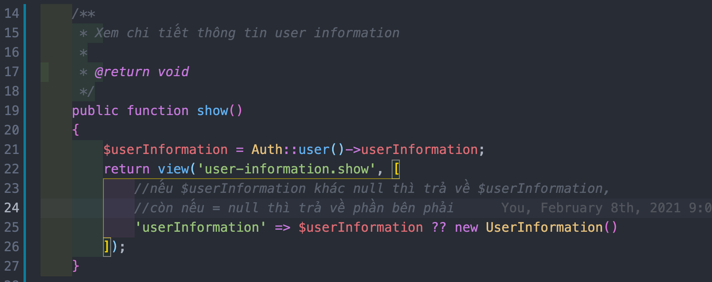
Tạo giao diện cập nhật User info
Lấy toàn bộ userInformation ứng với user đã đăng nhập, trong trường hợp không tìm thấy userInformation thì tạo ra 1 object mới.
Notes:
?? : Nullish coalescing operator (??)

Slide 15
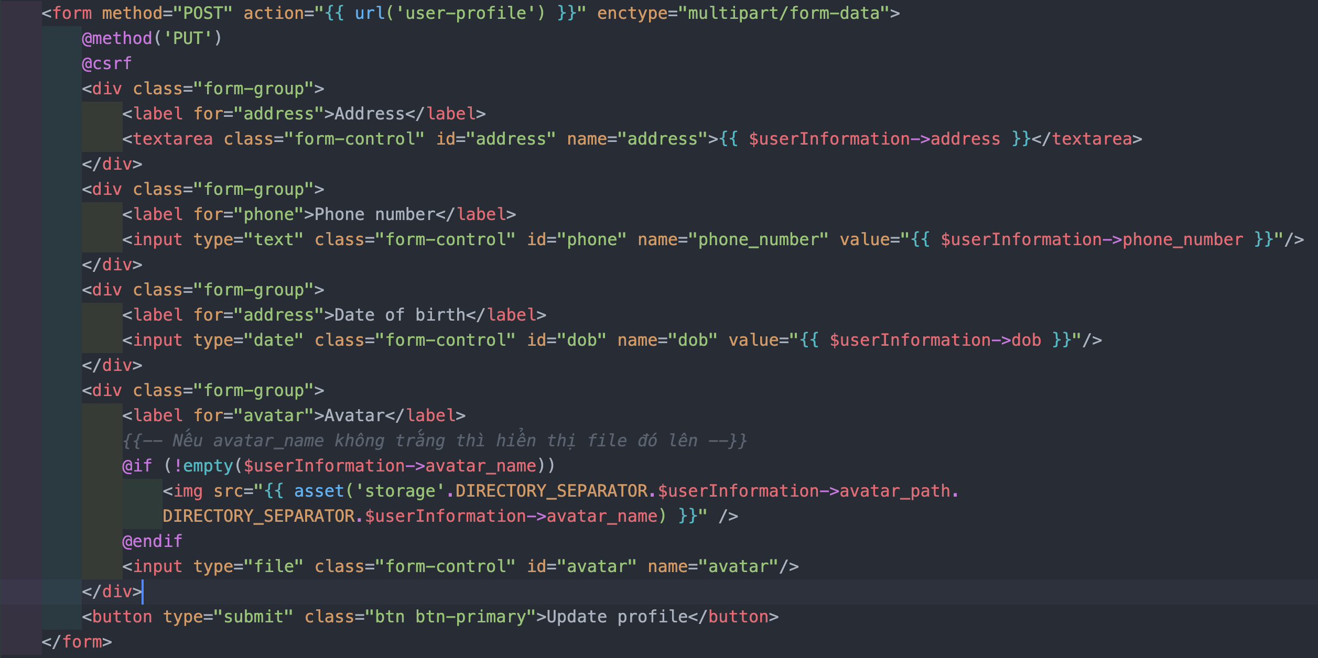
Giao diện userInfo
Chú ý luôn có enctype=“multipart/form-data” để luôn có thể upload file

Slide 16
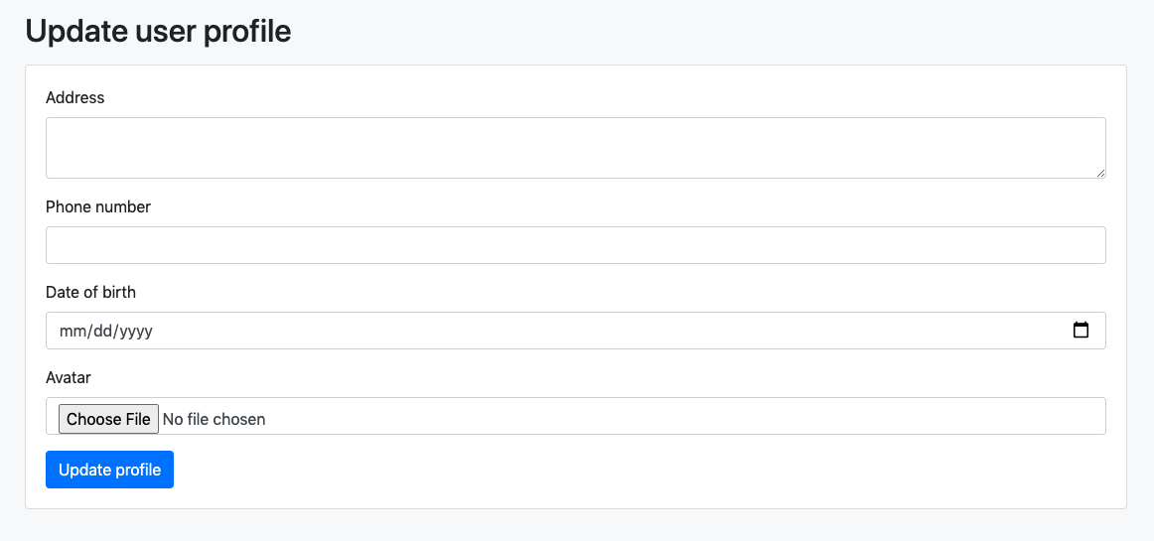
Giao diện chính

Slide 17
Logic xử lí
1
Trong trường hợp không có user_profile nào ứng với người dùng đang đăng nhập thì thêm mới
2
Trong trường hợp đã có user_profile ứng với người dùng đang đăng nhập thì cập nhật thông tin user đó
3
Lưu file vật lý trên hệ thống

Slide 18
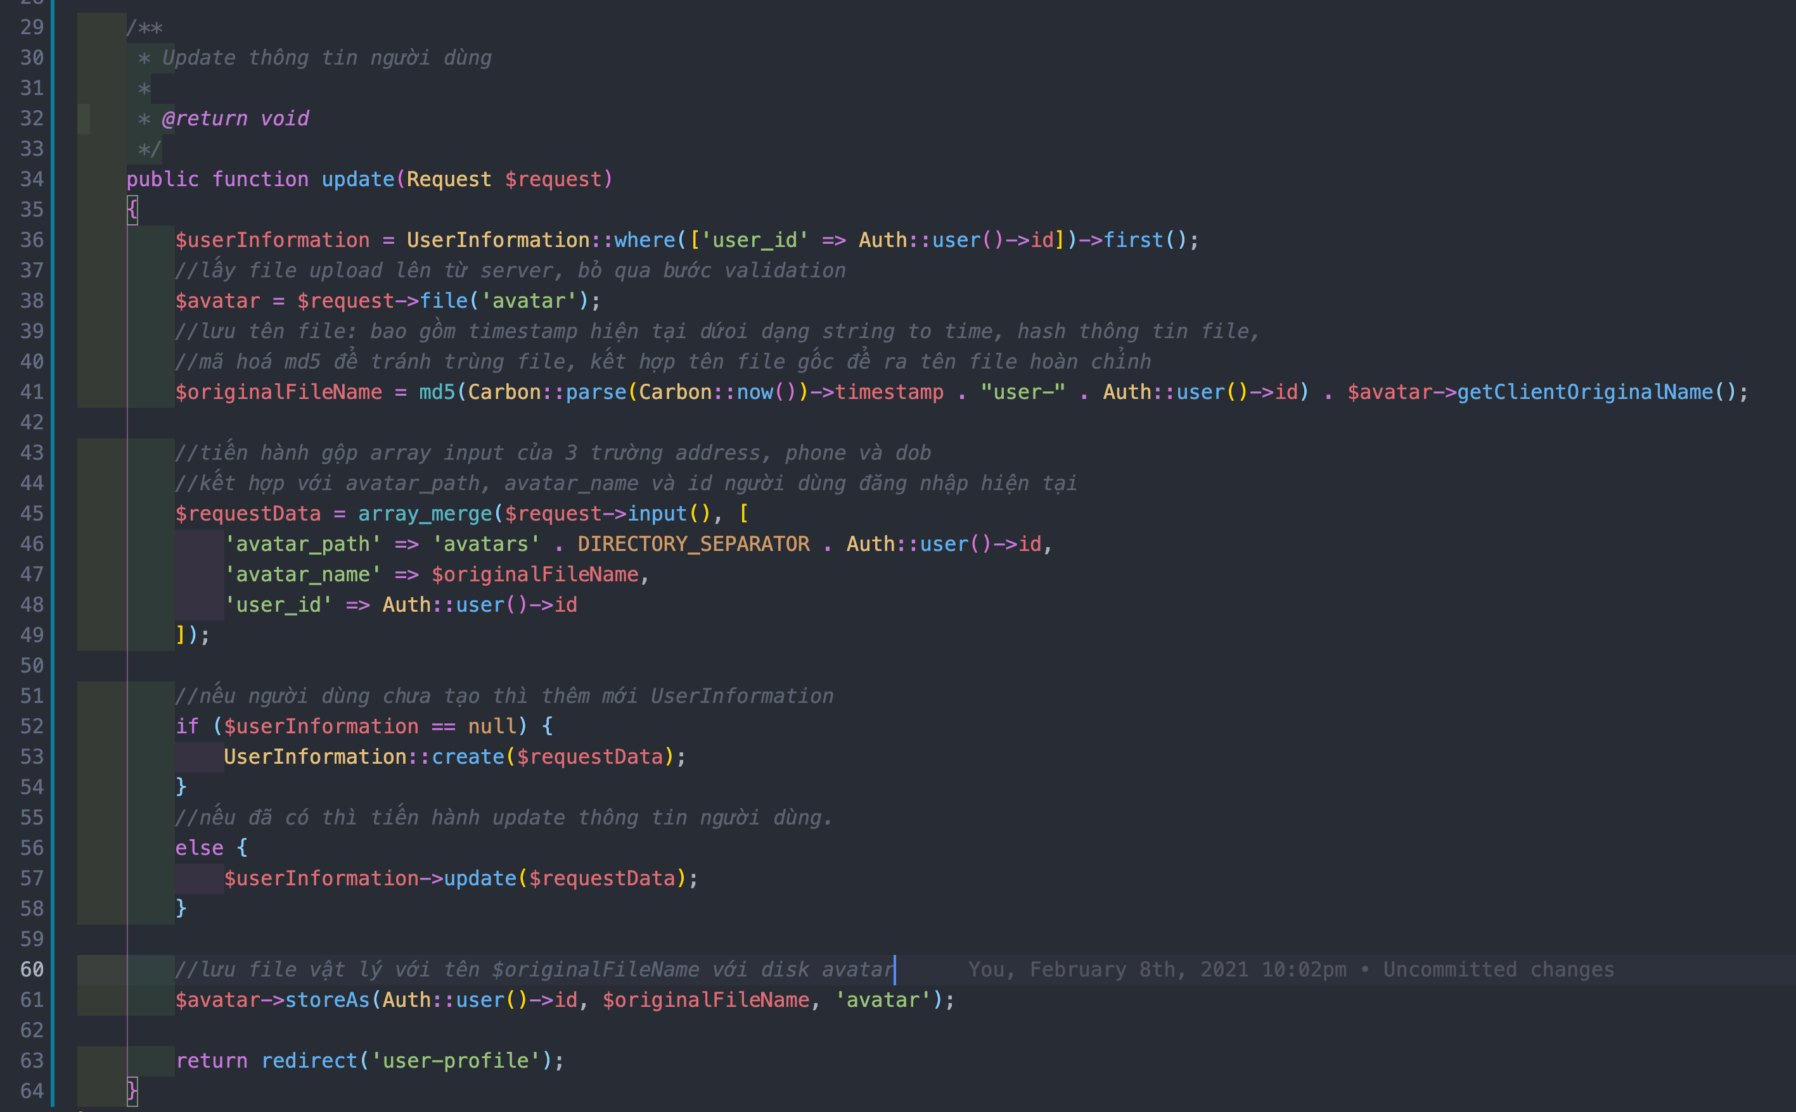
Refer slide số 13 để xem thông tin cấu hình của disk avatar
storeAs($đường dẫn, $lưu_với_tên_file_khác, $disk_được_sử_dụng)

Slide 19
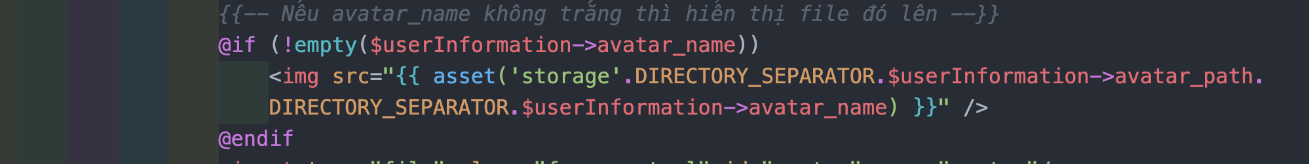
Hiển thị ảnh upload
Do ảnh đã được upload trên Laravel trong thư mục public, nên để hiển thị ảnh ra ngoài, chỉ cần dùng {{ asset() }} là đủ.
Ví dụ
asset(‘storage’….): Lấy file từ thư mục public/storage…
DIRECTORY_SEPARATOR: Dấu “/” để ngăn cách thư mục, ví dụ như public/storage/…

Slide 20
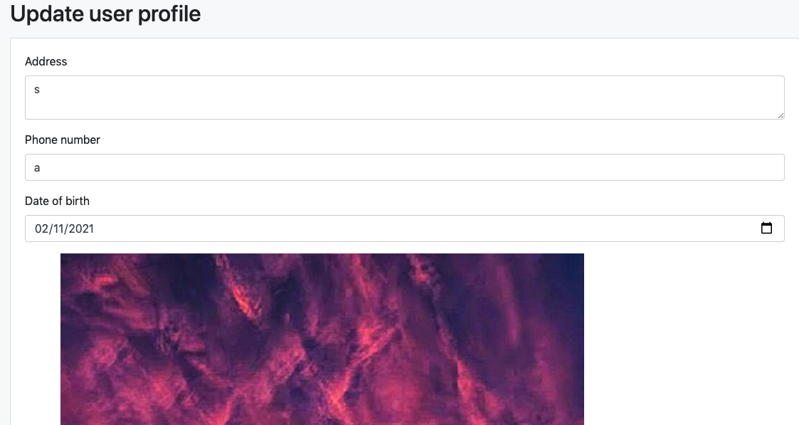
Kết quả

Slide 21
Chú ý khi cập nhật
Trong bảng UserInformation không có primary key, vì thế khi sử dụng hàm update($data) với model sẽ bị lỗi
Để sửa lỗi này, them vào UserInformation model thuộc tính $primaryKey = null
Thuộc tính này bỏ quả PK của model UserInformation

Slide 22
